Slide 1

1398 Fitness Center
Application
Project Proposal
2014311011 김유성
2014313303 홍태하

Slide 2


Motivation
Too many people
Limited sports goods
How can we use
What we want?

Slide 3





Overview
User Information
Reservation Information
Application1 Side
Application2 Side

Slide 4
Overview
NumOfLogin
회원 수
NumOfOutfit
운동기구 사용자 수
헬스장 사용자 수
NumOfUser
SportOutfit
각 운동기구 예약자 정보
바로 사용가능한
운동기구
available
로그인한 사용자 정보
(사용자가 예약한 운동기구
이름, 횟수, 세트 수 등)
loginInfo

Slide 5
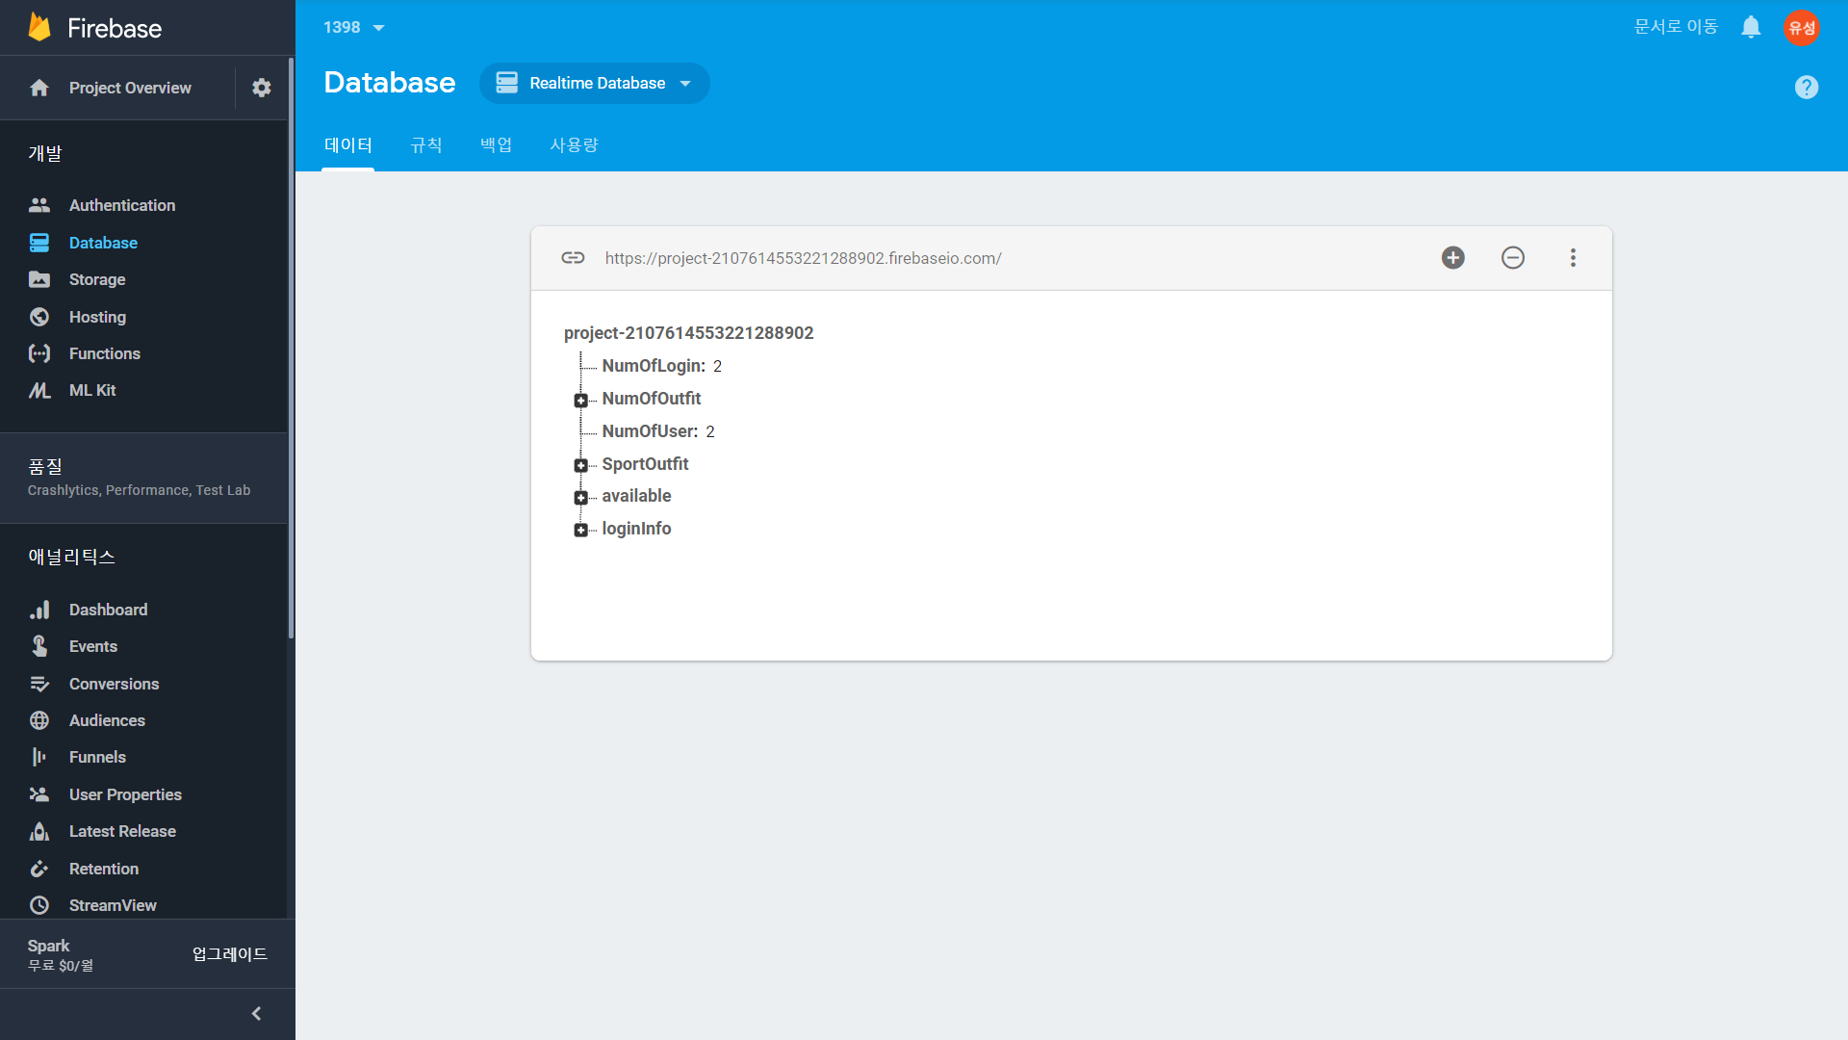
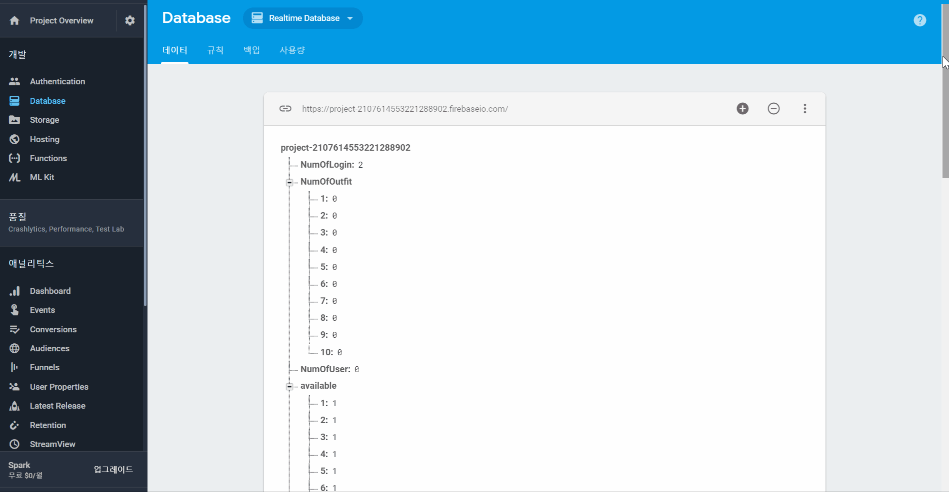

Slide 6

Rule
기능
각 사용자 별로 최대 1개 사용, 3개 예약 가능.
운동기구별 최대 1명 사용, 2명 예약 가능.
현재 사용하는 기구가 없고 사용하고 싶은 기구의 사용자가 없으면 바로 사용 가능.
사용하고 싶은 기구의 사용자가 없더라도 현재 사용하는 기구가 있다면 예약으로 처리.
기구 예약 선착순으로 priority 부여.
기구 사용자가 사용을 종료하면 priority가 높은 사람에게 다음 사용권 부여.(priority가 높아도 그 사람이 다른 기구를 사용 중이면 다음으로 priority가 높은 사람에게 사용권 부여.)

Slide 7
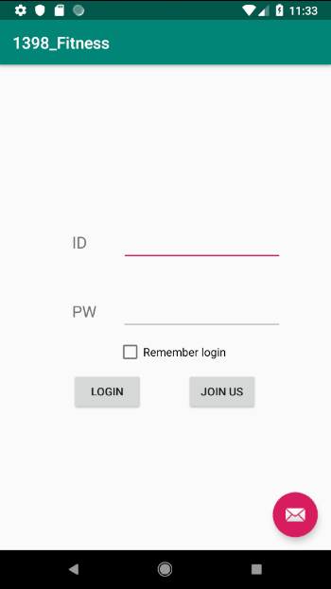
Login
기능
로그인 및 회원가입 Activity로의 이동
구현내용
사용자의 입력 정보를 Firebase의 UserInfo와
비교하여 일치하면 다음 화면으로 이동
Join Us 버튼을 통해 회원가입 화면으로 이동

Slide 8
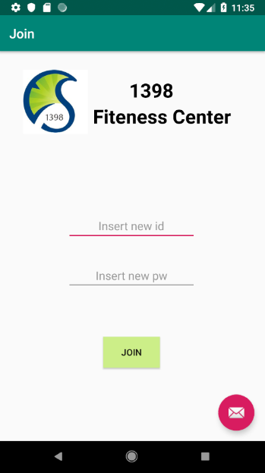
Join
기능
회원가입
구현내용
구현내용
사용자의 입력 정보를 Firebase의 UserInfo에 입력
Join 버튼을 통해 회원가입 완료

Slide 9
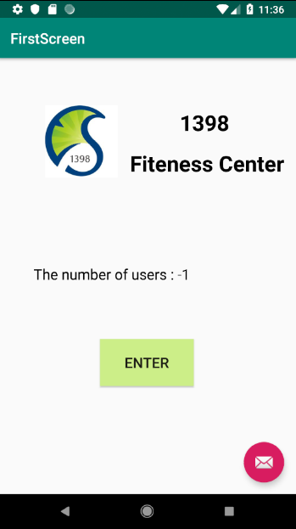
First Screen
기능
현재 헬스장 사용자 수를 보여줌
Main Page로의 이동
구현내용
구현내용
구현내용
Firebase의 NumOfUser값을 받아서 현재 사용자
수를 보여줌
Enter 버튼을 누르면 NumOfUser값을 1늘려서
업데이트해주며 Main Page로 이동

Slide 10
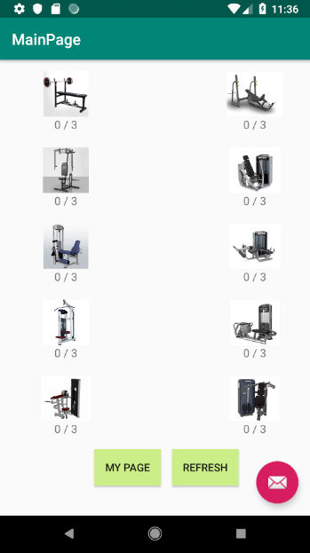
Main Page
기능
각 운동기구 별 현재 사용자 수를 보여줌
전 사용자 사용 완료 시 다음 예약자에게 푸쉬 알림
해당 사용자가 다음 예약한 운동이 있고 그 운동기구
가 사용가능하면 푸쉬 알림
마이 페이지로의 이동

Slide 11
Main Page
구현 내용
Firebase의 NumOfOutfit값을 통해 각 기구 별
현재 사용자+예약자의 수 정보 제공
쓰레드를 통해 예약 페이지에서의 값 변화를 인식
하여 Firebase의 available값 업데이트
쓰레드를 통해 Firebase의 available값 변화를 인식
Firebase의 SportOutfit의 priority값을 통해 다음
예약자에게 푸쉬알림 제공
1초마다 firebase에서 data 받아옴과 동시에 변화를
감지하여 사용가능한 기구가 생겼을 때 사용가능한
사람을 찾아 알려줌.

Slide 12
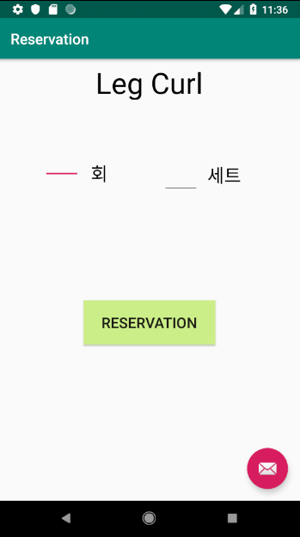
Reservation
기능
횟수와 세트 수를 받아서 바로 사용 또는 예약
구현내용
구현내용
구현내용
사용자의 입력 정보를 바탕으로 Firebase의
SportOutfit값 및 NumOfOutfit값 업데이트

Slide 13
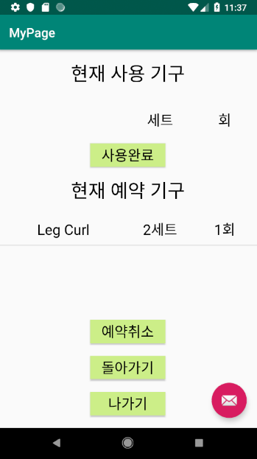
My Page
기능
사용자의 현재 사용, 예약 정보 제공
사용 완료 기능
MainPage로의 이동 및 로그아웃
구현내용
사용완료 버튼 클릭 시
NumOfOutfit, SportOutfit, available, loginInfo
값 업데이트
예약 기구 클릭 시 예약 기구 정보 페이지로의 이동
나가기 버튼 클릭 시 로그아웃되며
사용, 예약 중이던 기구 초기화.

Slide 14
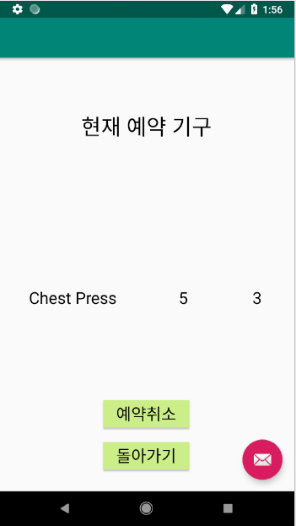
ListViewItem
기능
사용자의 현재 예약 기구 정보 제공
예약 취소 기능
MyPage로의 이동
구현내용
예약취소 버튼 클릭 시 NumOfOutfit, SportOutfit,
available, loginInfo값 업데이트

Slide 15
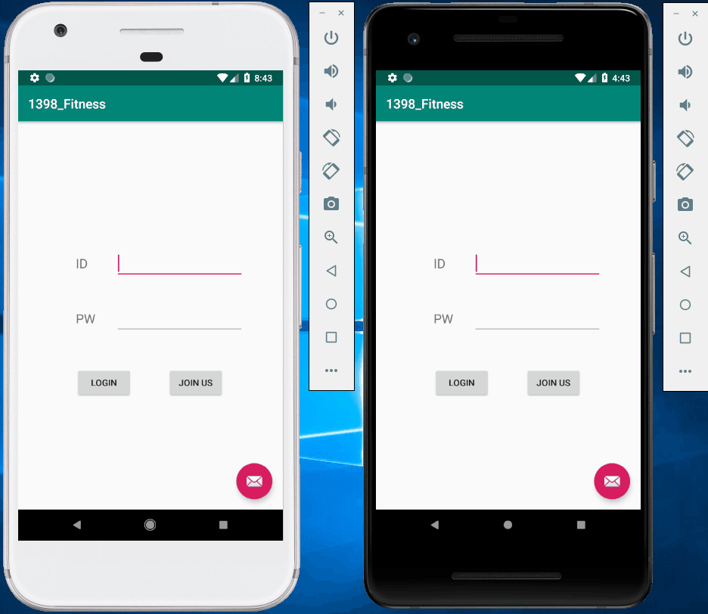
시연

